Slide 1
La ville de Lviv

Slide 2
C’est une ville appartient à ceux qui veuleut l’aimer

Slide 3
C‘est une ville de…

Slide 4
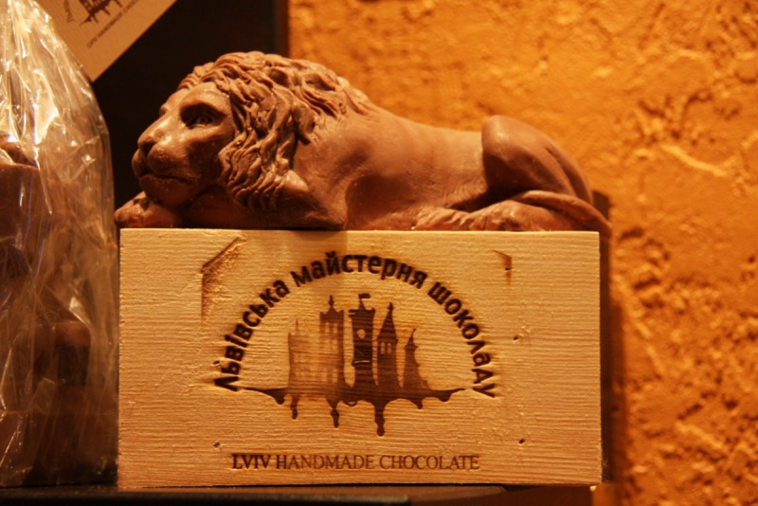
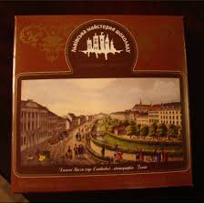
Chocolat

Slide 5
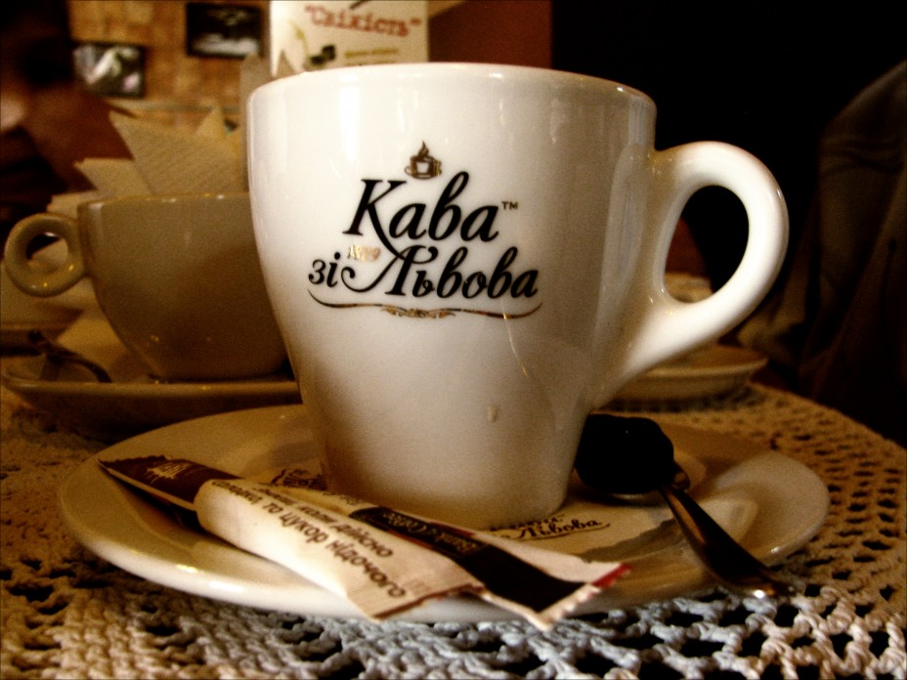
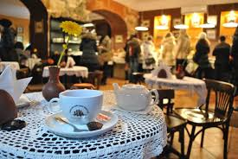
Café

Slide 6
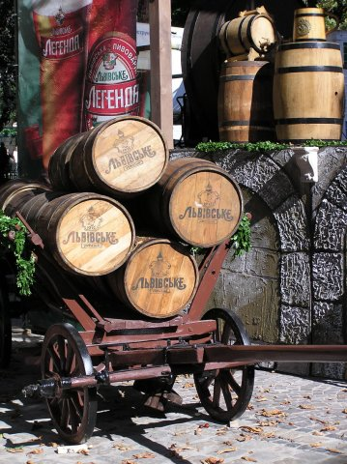
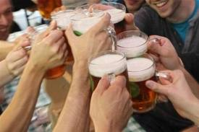
Bier

Slide 7
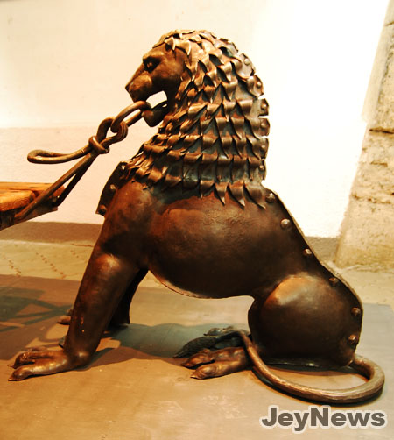
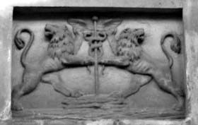
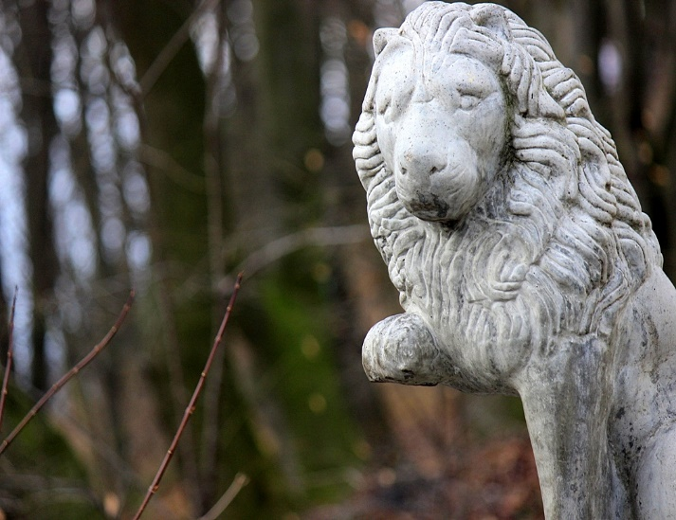
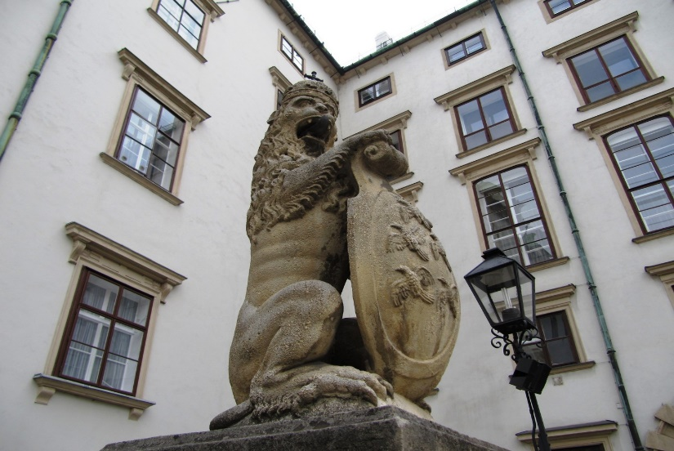
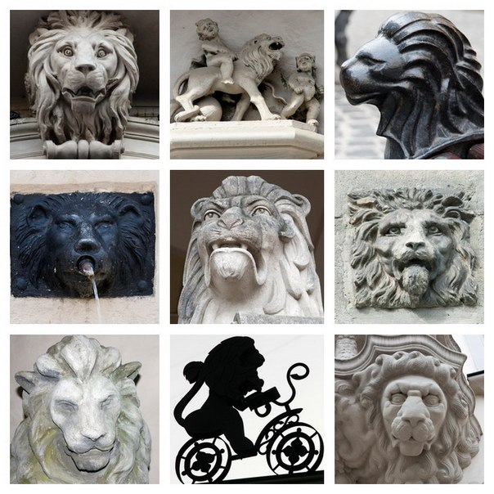
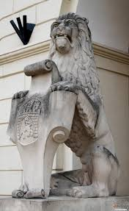
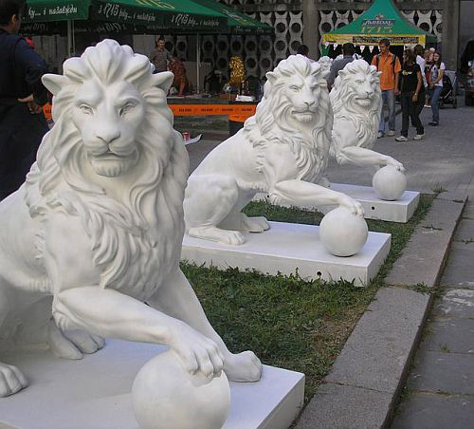
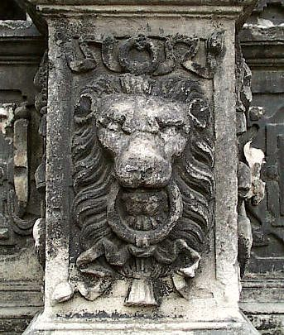
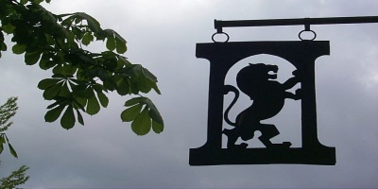
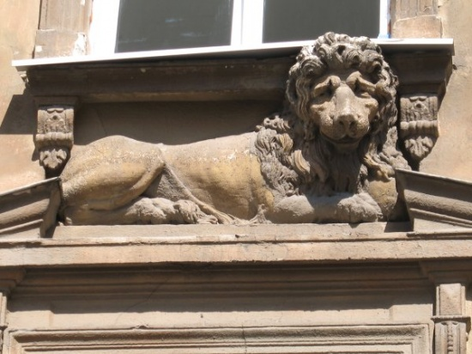
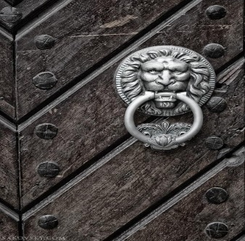
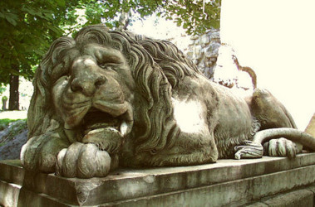
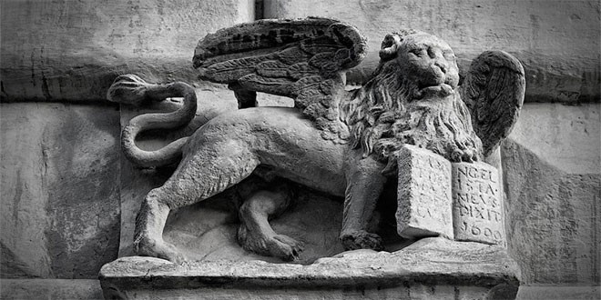
Ici il y a 4.5 mille lions
De lions….

Slide 8
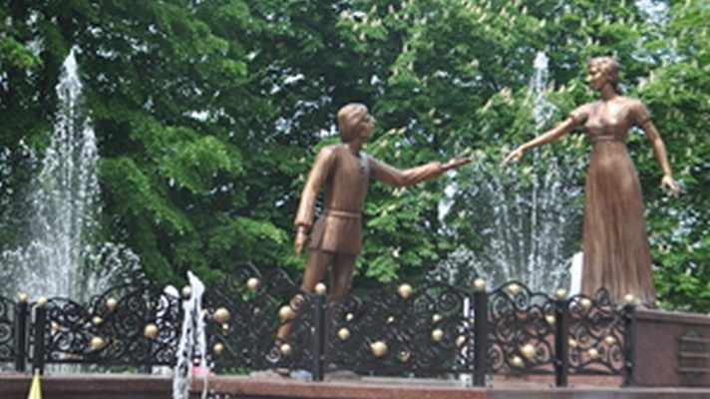
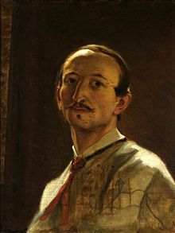
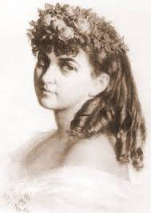
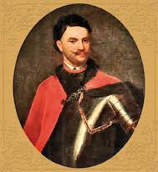
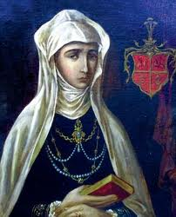
De l’amour…
Pylagueya et Mikèlini, Vanda Mone et Arthur Grotger, Galshka Ostozka et Dmutro Sangyshko – ce sont les plus célèbres l’histoires d’amour.

Slide 9
La premiere mention sur Lviv a apparu à 1256

Slide 10
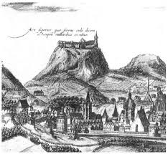
La fondateur de la Lviv était Danulo Galytskiy, le roix de la Rouss Rouge, la partie de la Pouss Kyїvienne qui a hérité ses meilleurs traditions

Slide 11
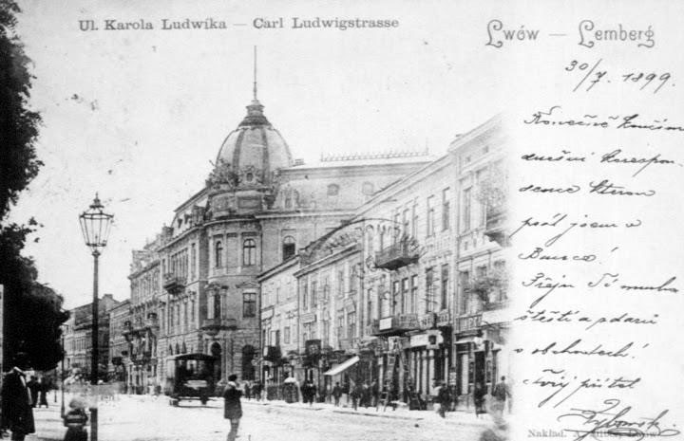
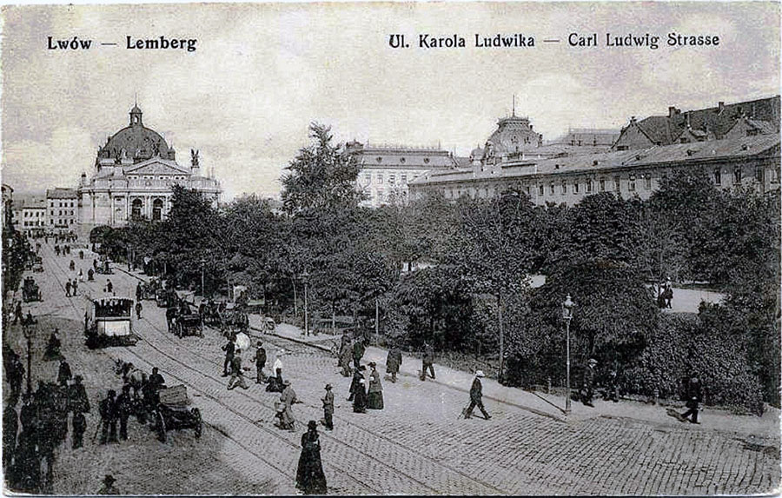
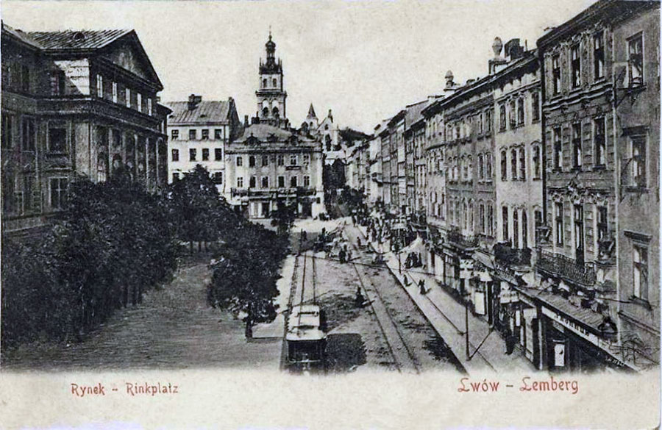
A l’époque de l’empire ausrichienne et sous le règne des revis de Pologne la ville de Lviv était la ville de roix

Slide 12
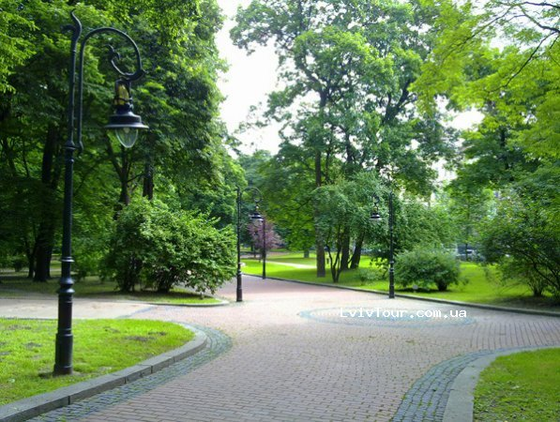
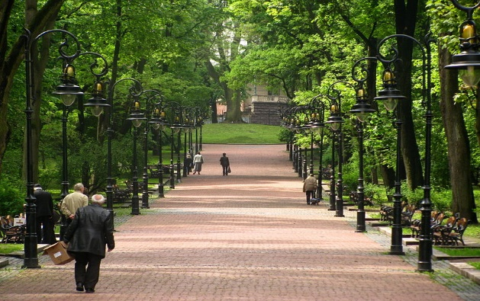
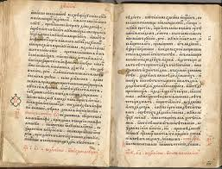
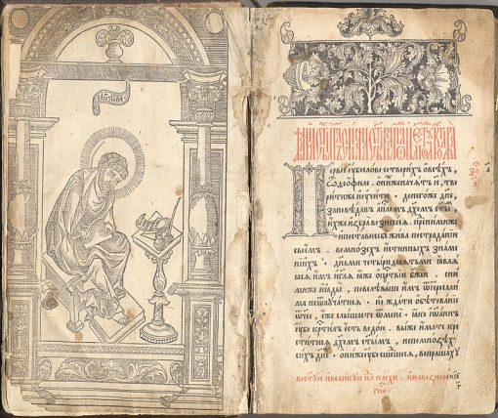
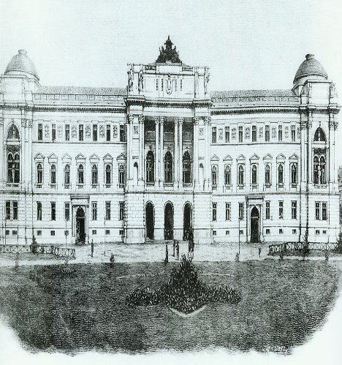
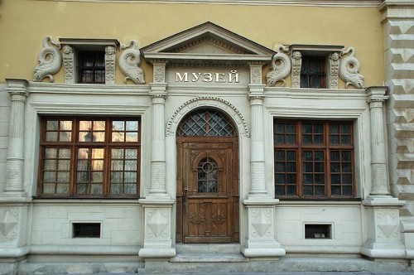
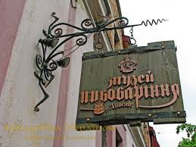
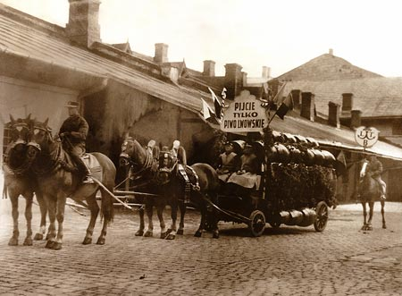
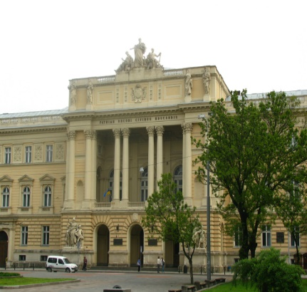
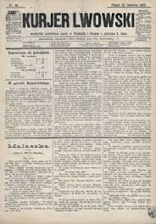
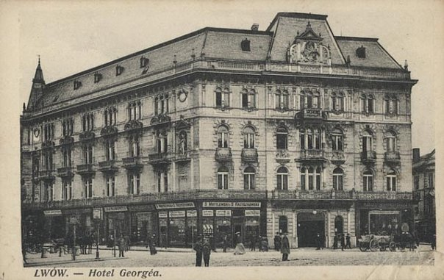
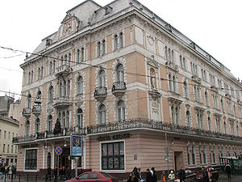
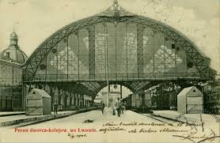
Pour la premier en Ukraine
Le Ivan Franko parc – 16 siècle Livre l’Apotre par Ivan Fedorov en 1574
Le bureau de poste en 1629 La brasserie en 1715 L’université en 1776
Le journal Kurrier Lwowski en 1749 L’hotel Georges en 1785 La gare en 1861

Slide 13
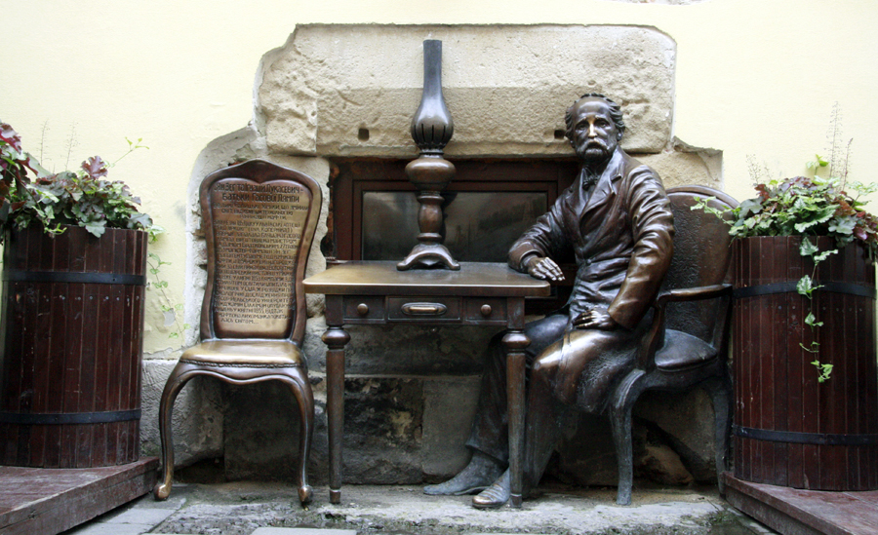
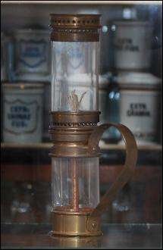
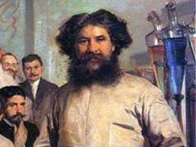
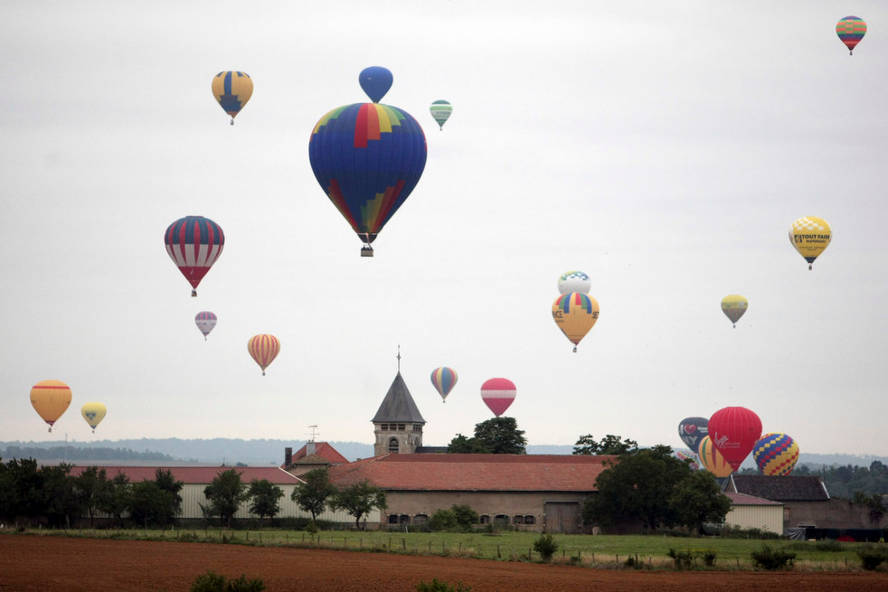
Pour la premier au monde
L’ampe à gas L’opération réussie sur le ventre
Le ballon sur un combustible rare

Slide 14
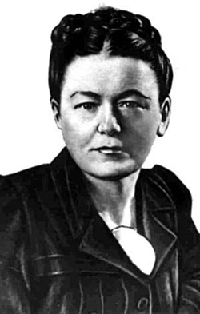
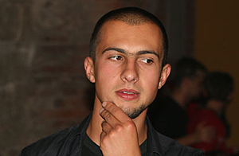
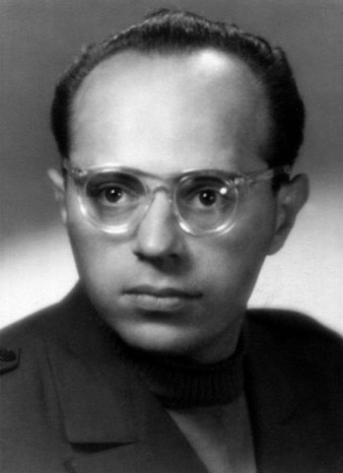
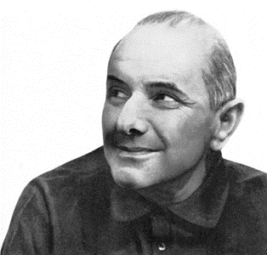
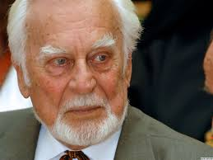
Les personnes célèbres Les écrivains Ivan Franko Irena Vilde Lubko Deresh Stanislav Lem Stanislav Eji Lez Roman Ivanichuk Leopold de Zasher-Mazosh

Slide 15
Les personnes célèbres Les scientifiques et des personnalités culturelles
Volodumur Kubijovuch Stephan Banach Ivan Franko Bogdan Stupka Muchailo Gruchevskij Stanislav Skarbek

Slide 16
Les personnes célèbres Les chanteurs et compositeur
Svatoslav Vakarchuk Igor Bilozir Ruslana Lujuchko
Volodumur Ivasuk Miroslav Skoruk Stanislav Ludkevuch

Slide 17
Les personnes célèbres Les acteurs et peintures
Solomiya Kryschelnutska Mariya Zankuvetska Leopold Levutskuj Ivan Trush

Slide 18
Les personnes célèbres Les hetman et guerriers
Stepan Bandera Evgen Konovalets Roman Shuschevich
Adam Senyavskuj Bogdan Hmelnutskij

Slide 19
Les personnes célèbres Les métropolits de l’églises grèco-catholique
Josup Slipuj Andrij Scheptuzkij

Slide 20
Les places célèbres

Slide 21
Les places célèbres

